Slide 1
Enterprise Portal의 개념
SNU, OOPSLA Lab.

Slide 2
Contents
Enterprise Portal의 개념
Enterprise Portal의 발전 과정
Enterprise Portal의 주요 기능
Enterprise Portal 아키텍처
Enterprise Portal 적용사례

Slide 3
Enterprise Portal의 개념
통합의 필요성
  개인화된 컨텐트서비스
  커뮤니티 서비스
  정보중개 서비스
  Unified Interface
기업내부구성원
고객
Enterprise
KM
ERP
비지니스파트너
SCM
CRM

Slide 4
Enterprise Portal의 개념
개념 정의
  Enterprise Information Portal(EIP)
  Enterprise Portal(EP)
  Corporation Portal(CP)
  1998년 11월 Merrill Lynch 보고서에서 처음 등장
  Merrill Lynch의 정의
    “Enterprise Information Portal”은 기업내부와 외부정보를 통합하여 이용자가 단일 게이트웨이를 통해 중요한 의사결정을 내리는데 필요한 맞춤정보를 제공할 수 있게 해주는 어플리케이션이다.”

Slide 5
Enterprise Portal의 개념
개념 정의
  Merrill Lynch의 정의(계속)
    “Enterprise Information Portal은 기업의 내부 및 외부에 산재해 있는 정보를 결합, 관리, 분석하고 배포할 수 있게 해주는 소프트웨어 어플리케이션의 집합인데 여기에는 경영정보, 컨텐트관리, 데이터웨어하우스와 데이터마트 그리고 데이터관리 어플리케이션들이 포함된다.”
  Colin White의 정의
    “회사에 산재해 있는 정보를 단일 웹 인터페이스를 통해 사용자에게 제공하는 것”
    의사결정(Decision Processing) EP : 경영정보, 분석도구
    협업(Collaborative Processing) EP : Workflow, GW

Slide 6
Enterprise Portal의 개념
Enterprise Portal의 분류
COMMUNITY
Corcasting
Narrowcasting
CORPORATE
PERSONAL
Corporate Portals
NARROW
Personal Portals
CONTENT
BROAD
NARROW
CONTENT
Publishing Portals
Commercial Portals
BROAD
PUBLISHING
COMMERCIAL
Broadcasting
Webcasting
COMMUNITY

Slide 7
Enterprise Portal의 개념
Publishing Portal
  다양한 관심사를 가진 대규모의 커뮤니티를 대상
Commercial Portal
  다양한 커뮤니티에 특정 영역의 컨텐트를 제공
  채널(Channel)
Personal Portal
  특정 개인을 위해 특별히 필터링된 정보를 제공
Corporate Portal
  상대적으로 좁은 범위의 이용자에게 풍부한 컨텐트를 제공하는 모델

Slide 8
Enterprise Portal의 발전과정
1단계 : Enterprise Information Portal
  사람을 정보와 연결시켜준다
2 단계 : Enterprise Collaboration Portal
  모든 종류의 협업 컴퓨팅기능을 지원한다
3 단계 : Enterprise Expertise Portal
  전문능력과 관심사에 따라 사람과 사람을 연결
4 단계 : Enterprise Knowledge Portal
  이상을 모두 결합하여 각각 수행하고 있는 업무에 따라 개인화된 컨텐트를 제공

Slide 9
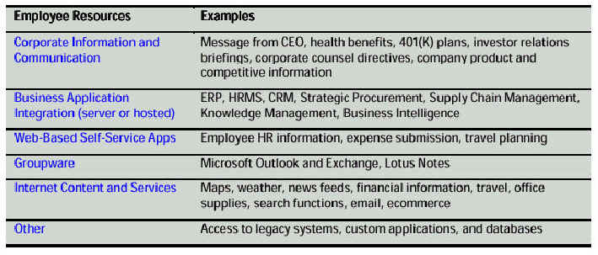
Enterprise Portal의 주요기능
Enterprise Portal의 구성요소

Slide 10
Enterprise Portal의 주요기능
주요기능
  Aggregation
    내부 또는 외부로부터 데이터 수집
  Customization
    인터페이스, 색상, 로고 등을 커스터마이즈
  Personalization
    이용자가 자신의 포탈을 개인화
  Intranet
    기업내부 업무를 통합
  Extranet
    고객, 비즈니스 파트너등과의 정보 흐름 및 처리 통합

Slide 11
Enterprise Portal 아키텍처
시스템 구축방향
  가속성과 손쉬운 적용
    컴포넌트 구조
    전문가나 기업종업원에게 손쉬운 접속구조를 제공
    기업 내 ·외부자원 (컴포넌트 , 데이터베이스 , ERP)과의 손쉬운 결합을 보장
  통합성
    기업의 정보를 접속할 때 동일한 인터페이스를 제공
    기업정보분야 (Legacy Application, ERP, 데이터베이스 , 인트라넷과 인터넷 )의 정형화된 정보와 비정형화된 정보의 통합을 보장

Slide 12
Enterprise Portal 아키텍처
시스템 구축방향
  유연성
    수백만 명에 달하는 전세계 이용자들의 접속을 가능하게 하는 구조로 개발
    기업의 모든 정보자원에 대한 다이나믹한 접속이 가능
  사용자 인터페이스
    다이나믹한 구조와 적절한 인터페이스 (HTML, Java, Script, XML, Wap 등 )를 지원
  개인화
    이용자가 폰트나 색상을 자신의 기호에 맞게 개인화시킬 수 있는 기능뿐 아니라 기업 포탈내의 정보 및 기능을 개인 필요에 따라 통합

Slide 13
Enterprise Portal 아키텍처
시스템 구축방향
  신뢰성
  보안성
  기술 및 표준
    산업표준을 따름으로써 서로 다른 어플리케이션 통합과 다양한 플랫폼을 수용

Slide 14
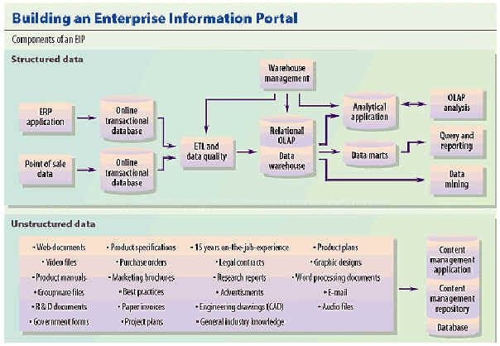
Enterprise Portal 아키텍처
EP의 개념적 구조

Slide 15
Enterprise Portal 적용사례
EP가 주로 적용되는 분야(출처, Delphi Group)
  지식베이스 및 학습도구 (13.2%)
  비즈니스 프로세스 지원 (12.0%)
  고객지향 영업 , 마케팅 , 서비스 (11.7%)
  협업 및 프로젝트 지원 (10.2%)
  사내 타 시스템에 대한 데이터접속 (9.1%)
  사내 정보공유 (9.1%)
  회사정책 및 사규 (7.1%)
  사례 및 실무경험 연구 (6.6%)
  디렉토리와 게시판 (5.8%)
  전문가 식별 (4.6%)
  뉴스와 인터넷 (4.1%)

